Slide 1

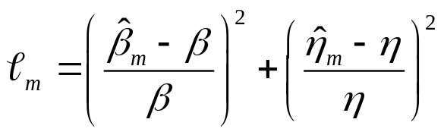


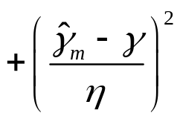




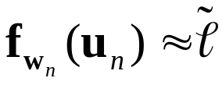


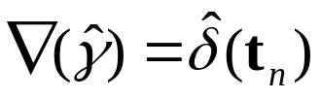
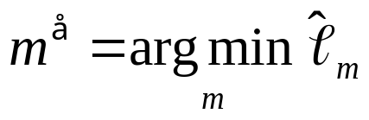


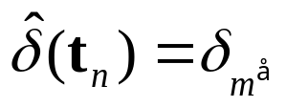


a 离线学习：由模拟样本学习候选偏移的估计表现
真参数
生成样本与构造学习输入
各候选偏移下的 MDM 估计
真参数构造联合损失
样本 → 候选损失的多输出回归
模拟真参数
MLP（结构示意）
目标按候选分量标准化
排序 · 均值归一化 · 标准化
预测向量与目标向量的平方误差
每个样本量分别构造训练集
归一化样本作为输入
保存模型与输入／输出变换参数
b 实际估计：依据当前样本选择偏移，再由 MDM 求解三参数
保存后复用：按观测样本量调用对应模型
当前观测样本
预测 26 个候选的损失
选择预测损失最低的候选
保留 MDM 结构的三参数求解
以所选偏移确定位置参数
比较同一样本的候选预测
排序 · 均值归一化
回代形状参数 · 伪尺度取均值
输出逆标准化 · 负预测值截为零
AMDM 三参数估计
使用已保存的输入标准化参数
并列时选择较小偏移
原始寿命样本直接传入 MDM，保留寿命尺度
Notes:
依据 Study01论文初稿-v0.1.md 2.4–2.5及原图2信息流。网络为结构示意，并非具体层数或宽度。观测散点复用F01 Sample-1-3，仅表示输入样本，不是AMDM性能证据。26个候选对应0到0.50步长0.02。真参数仅在离线训练中生成样本和计算监督目标；输入与输出标准化参数均由训练数据拟合保存。估计时原始寿命观测与所选偏移传入MDM。公式由F01_嵌入MathType.ps1生成MathType OLE对象。

